Slide 1
Levodopa response clinical prediction: How much could we learn from neuroimaging
结构影像对左旋多巴预测有多大贡献？

Slide 2
研究问题
临床常见MRI结构影像数据(T1/T2)能在预测短期左旋多巴响应(SDR)的任务上起多大程度的作用？
Correlation：SDR不同的组别在结构影像上是否存在差异？如果存在，这种差异是否用于提升SDR预测性能？
Prediction：评估不同影像特征在SDR预测能力上的差异，找到最优特征：
模型输入：影像特征，年龄，性别，病程，U3评分+子项(ON or OFF?)，PD亚型?，LEDD?
模型输出：针对不同运动症状多分类，判断患者左旋多巴响应

Slide 3
研究意义
结构影像(T1/T2)较量表等临床数据更为客观，较功能影像等数据更易获得，探索其对左旋多巴响应的预测能力有较大的临床价值
通过比较不同影像特征提取方法的预测性能，找到PD/神经退行性疾病领域较为关键的影像特征？
……

Slide 4
研究思路 Survey
Prediction:
调研MRI预测左旋多巴响应相关研究，关注数据来源，使用特征，分析方法，使用模型，输入输出，模型表现及整体流程
Correlation:
调研左旋多巴响应与其他不局限于MRI影像因素的相关性研究，关注数据来源，分析方法，结论提示的潜在预测特征
Review:
调研PD领域使用机器学习方法进行分类的研究及从MRI数据提取影像特征的研究，关注不同模型性能、特征提取方法，左旋多巴响应相关潜在的预测因子

Slide 5
研究思路
根据调研结果确定使用的非影像特征，在此基础上对PPMI数据进行筛选处理，得到最终使用的数据
根据调研结果确定预测响应使用的多个模型，在非影像数据的基础上基于python搭建一个训练、测试、输出结果的pipeline
调研PD及其他神经退行性疾病研究中所提取的结构影像特征，并尝试实现算法，从PPMI数据中提取对应特征
针对上述实现的特征，按照不同的组合拼接到非影像特征上，通过pipeline对相应特征在预测响应任务上的性能提升能力进行评估，并找到能带来最大提升的特征
查找相关文献，尝试解读其病理生理意义

Slide 6
研究思路
SVM
PPMI
Dataset
Non-imaging
Features
RF
Baseline
Performance
…
Non-imaging
Features
Compare
SVM
Imaging
Feature 1
RF
Performance
…
Imaging
Feature 2
5. 比较使用不同影像特征后的模型表现，从中挑选出最优特征，尝试解释其病理生理意义
1. 保证数据预处理流程正确，包括临床和影像数据
2. 基于非影像数据建立预测模型pipeline
3. 调研相关研究，提取不同的影像特征进行测试
4. 对于不同影像特征组合训练模型并测试，得到对应的模型表现

Slide 7
Pipeline: Python
Preprocessing
Feature extraction
Estimation
Nipype: SPM, FSL, ANTs, CAT12 …
CAT12 pipeline
GLCM
Tasks
PCA
Models
Other pipelines
…
Metrics
Parameters tweak
Parameters tweak
Hyper-parameters
Config file(s)

Slide 8
Pipeline: Preprocessing
暂时仅通过Nipype库使用CAT12及SPM处理，但需要将Voxel-based分析自动化
其他处理方式后续探索
Pipeline: Feature Extraction
暂时仅使用PCA降维后体素特征，用于跑通整体流程
后续特征提取方式需要进一步查阅文献

Slide 9
Pipeline: Estimation
流程应包括：
数据拼接 Pandas
标准化等数据预处理 Scipy
统计分析 Scipy
数据集划分 Sklearn
模型训练、预测、评估 Sklearn
不同特征组合间比较 Scipy
先选择二分类任务及两种模型，以硬编码方式实现原型，后续将不同函数、配置信息拆分

Slide 10
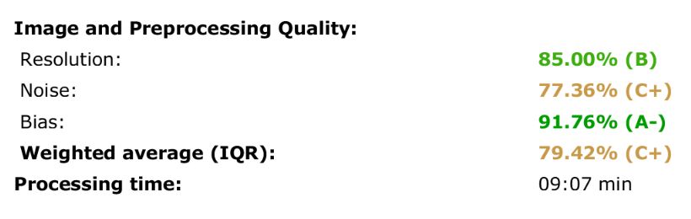
数据处理：通过IQR筛选
CAT12分割报告中提供图像质量评分，存储在xml文件中
通过python提取每条记录影像质量
以70分为阈值筛选记录

Slide 11
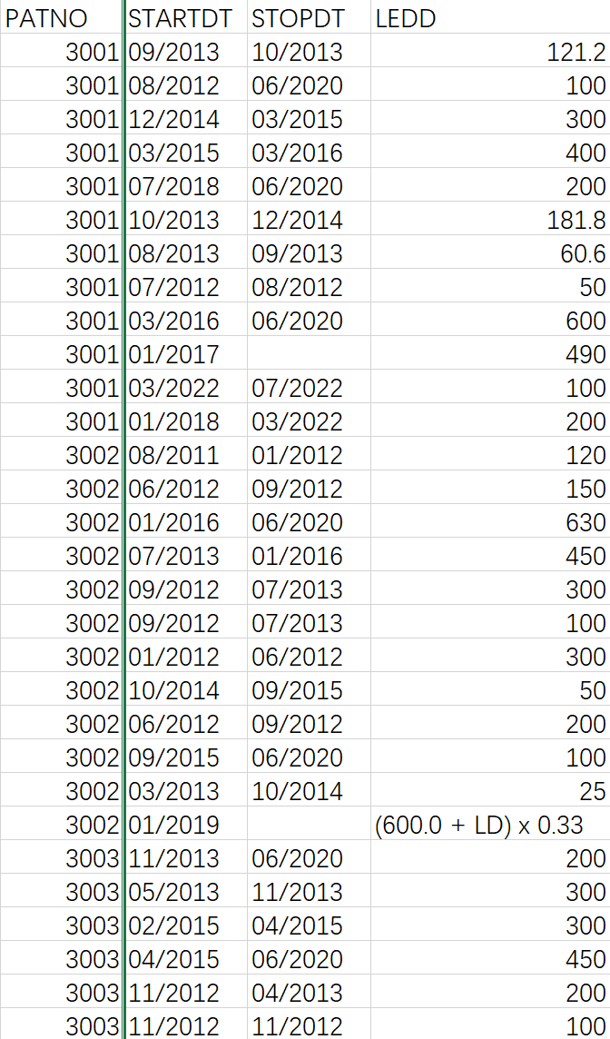
数据处理：加入LEDD数据
从csv表中提取患者ID、药名、用药起止时间、LEDD数据
用当前时间戳填充所有未提供的用药停止时间
删除重复项（ID、药名、起止时间、LEDD相同）
遍历已有数据项：
根据ID和记录时间筛选所有用药记录
将用药记录分类为float和string
若不存在float项，直接返回None
Float项求和得到LD值
将string项中LD替换为求和得到的LD值，并通过eval计算结果
将所有数值相加得到LEDD

Slide 12
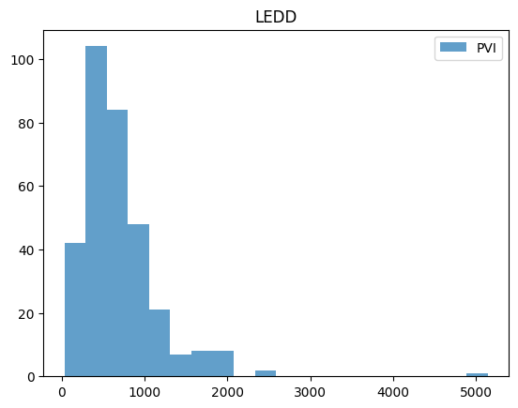
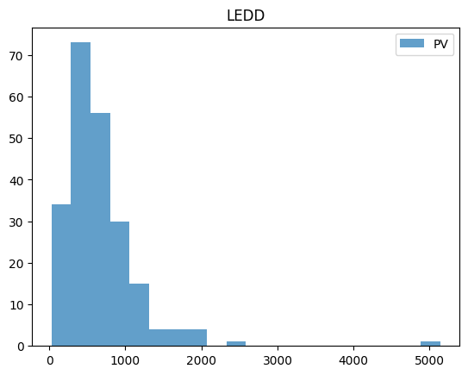
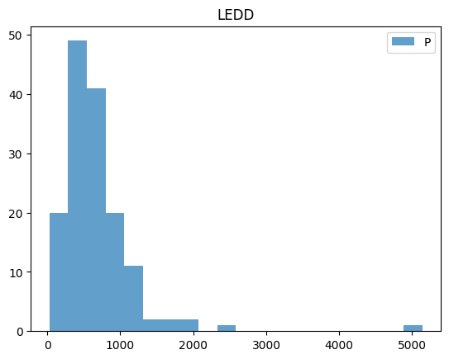
数据处理：加入LEDD数据
PVI: 325
PV: 222
P: 149
是否需要排除右侧异常值？

Slide 13
计划
Pipeline：
Preprocessing：还需要进一步熟悉Nipype库（IO+批量处理）
Estimation：1-2周
具体模型？SVM，xgboost
性能评估指标？二分类，十分类
不同模型比较方法？分类指标
影像特征提取方法：查找PD相关文献，总结已有文献
了解PD亚型评估方法等信息
研究意义

